Slide 1
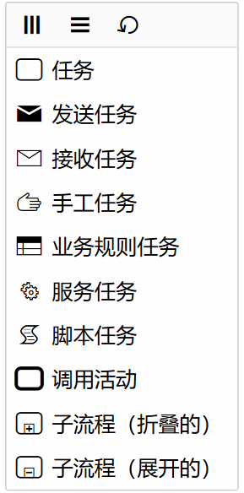
任务的类型
任务的图形化是以矩形为基础，
在左侧添加具体的图标，
用来描述一种特定任务类型。
用户任务需要人来参与，需要人为触发。

Slide 2
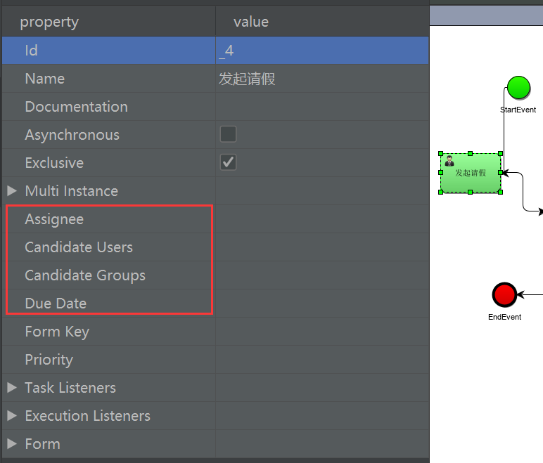
用户任务的属性面板
Assignee：执行人/代理人
Candidate Users：候选人
Candidate Groups：候选组
Due Date：任务到期时间

